Slide 1
乳水分手
探討優格乳水分離並在容器上產生紋路的現象

Slide 2
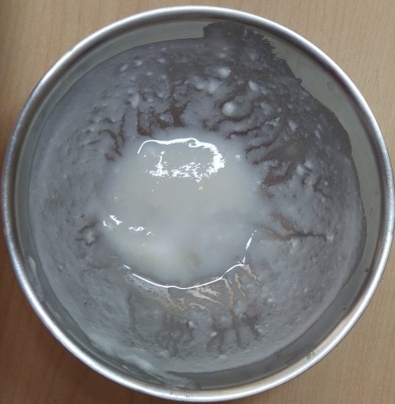
研究動機
某天在吃自製的優格時，發現盛裝優格的不鏽鋼碗上出現河川般的紋路。仔細一看，發現紋路似乎是由優格中的凝乳被流動的乳清帶走所造成。
許多報告指出，製作優格時，原乳內涵的脂肪量與發酵時間等，皆會影響優格乳水分離。因此，我們想了解這些因素是否會影響優格產生紋路的情形，並推測優格形成紋路之現象的原因。

Slide 3
研究目的
探討優格的製作方法與原理
探討各種環境變因如何影響優格附著在容器上的裂痕
觀察優格形成紋路之現象，並提出符合實驗結果之解釋

Slide 4
研究大綱
探討優格附著在容器表面形成紋路的現象
以乳種、發酵時間為變因進行實驗
物理方法
重新混合乳水
進行實驗
可能跟優格乳水分離有關
不同乳種
裂紋面積?
不同發酵時間
裂紋面積?
不同攪拌次數
裂紋面積?
文獻探討
含脂越多
面積越大
除18小時
時間越長
面積越大
攪拌越多
面積越小
影響乳水分離的因素?
影響離水性因素皆會影響裂紋
乳水分離程度不同導致裂紋面積差異
乳種
發酵時間
乳水分離是否跟裂紋有直接關係?
乳水分離即是優格出現裂紋的主因

Slide 5
文獻探討
優格是牛乳經乳酸菌發酵形成的半凝固或液體狀物質。(節錄自〈維基百科:優格〉)
製作過程中會使牛乳中的酪蛋白與水分、脂質分離呈凝乳與乳清。凝乳與乳清分離的現象，即為優格的乳水分離。乳脂量、發酵時間等，皆會影響乳水分離現象。(節錄自《起「酵」工廠》)

Slide 6
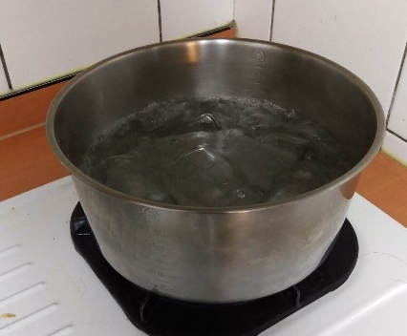
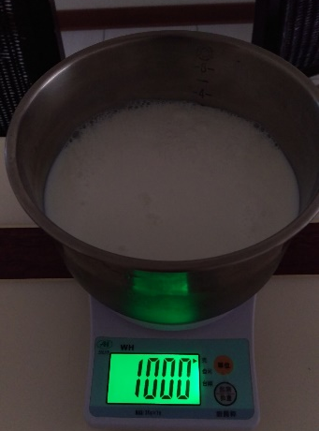
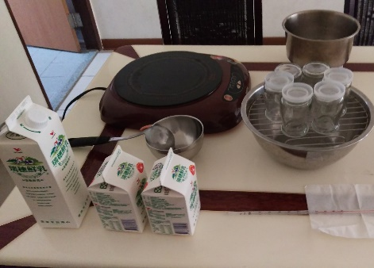
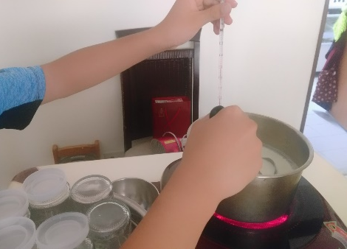
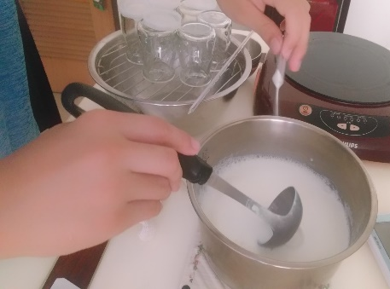
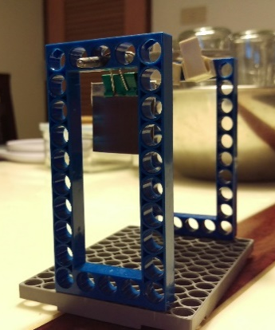
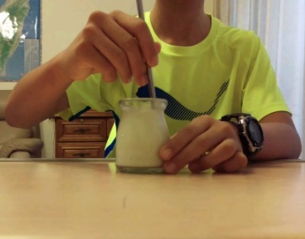
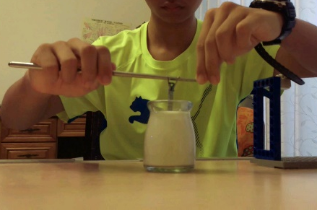
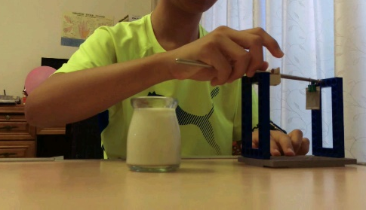
實驗步驟
器具消毒準備
牛乳加熱消毒
添加菌種
攪拌優格
將不鏽鋼片浸入優格
將不鏽鋼片放置
在實驗架，實驗
開始!
實驗器材

Slide 7
  實驗一
  不同乳品製成的優格
  形成之裂痕有何不同

Slide 8
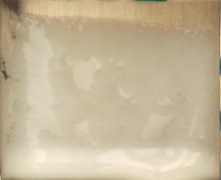
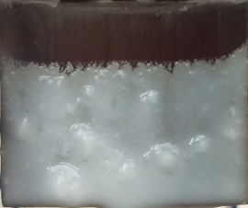
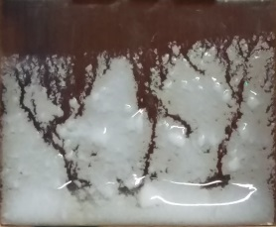
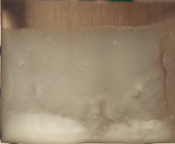
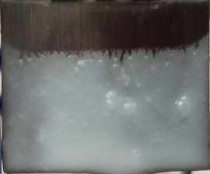
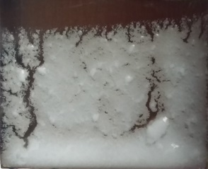
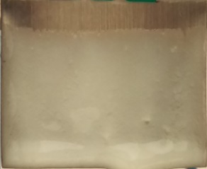
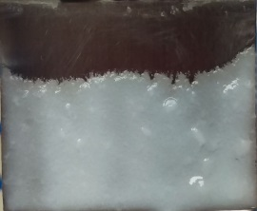
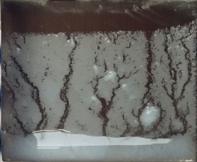
不同乳品製成的優格實驗照片
乳品種類 | 保久乳 | 全脂鮮乳 | 低脂鮮乳
實驗照片

Slide 9
實驗結果

Slide 10
實驗一發現
  裂痕面積為低脂鮮乳>全脂鮮乳>保久乳。其中保久乳製成的優格沾附在不鏽鋼片上時，幾乎不會形成任何裂痕，可能跟保久乳的高溫滅菌過程有關。
  全脂鮮乳之裂痕面積比低脂鮮乳低。由參考資料可得知，脂肪含量越低，離水性越強，表示優格的離水程度與裂紋面積呈正相關。
  由於低脂優格形成的裂痕最為顯著，因此後續實驗將選擇低脂優格作為優格製作材料。

Slide 11
  實驗二
  不同發酵時間的優格
  形成之裂痕有何不同

Slide 12
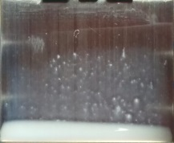

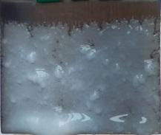
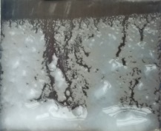
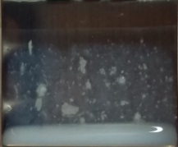

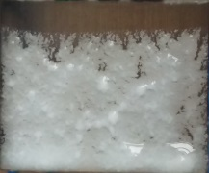
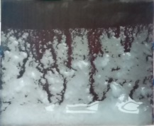
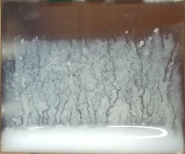
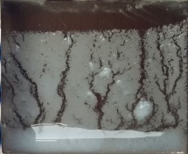
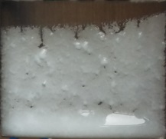
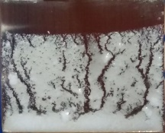
不同發酵時間的優格形成之裂痕
發酵時間 | 6小時 | 12小時 | 18小時 | 24小時
實驗照片

Slide 13
實驗結果

Slide 14
實驗二發現
在發酵6、12、24小時實驗中，發酵時間越長，裂痕面積越大。但發酵18小時的優格，形成的裂痕面積甚至比發酵時間較短的12小時還小。會產生這樣的現象，原因還有待探討。
後續實驗將繼續以低脂鮮乳、發酵十二小時的方法製備優格。

Slide 15
討論
不同種類與含脂量的牛乳所製成的優格，形成的裂紋情形有所不同，因此未來，也許能透過觀察優格形成的紋路特徵，來推測出優格的乳種、含脂量等資料喔！
改變乳種與發酵時間，同時也會改變優格中的化學物質，而無法讓我們明白乳水分離與優格裂紋的直接關係。
因此我們想在不改變優格化學性質的情況下，降低乳水分離的程度，並觀察乳水分離程度是否為影響優格裂紋形成的主因。

Slide 16
  實驗三
  優格經過不同次數攪拌
  形成之裂痕有何不同

Slide 17
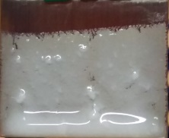
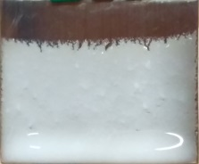
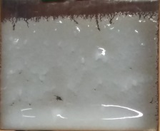
不同攪拌次數的優格形成之裂痕
攪拌次數 | 30下 | 60下
實驗照片

Slide 18
實驗結果

Slide 19
實驗三發現
攪拌次數與裂痕面積呈現負相關。經過攪拌，分離的凝乳和乳清重新混合。攪拌次數越多，凝乳和乳清混合越均勻，所以不易形成裂痕。
可以判斷乳水分離程度與裂痕形成面積呈正相關。
優格乳水分離是裂紋形成的主因。

Slide 20
結論
乳品種類
再度混合
發酵時間
含脂量高會減少優格的裂紋面積
發酵時間越長，裂紋面積越大
將優格再度混合可減少紋路發生
未來展望
透過觀察優格形成的紋路，來推測出優格的乳種等資料
裂紋成因
乳水分離即是造成優格裂紋的主因
18小時例外原因仍需探討，可做為未來研究方向

Slide 21
引註資料
林慶文等。乳品微生物學。2001。國立編譯館
康雅青等。起「酵」工廠--優格培養與離水性觀察的研究。第四十七屆中小學科學展覽會。
  https://activity.ntsec.gov.tw/activity/race-1/47/elementary/081536.pdf
張愷庭等。乳清相關研究
不詳。YOGURT DIY 。
  http://www.lhes.tp.edu.tw/~science/NO34/hs/hs21.htm
優格。2014。維基百科
  https://zh.wikipedia.org/wiki/%E9%85%B8%E5%A5%B6

Slide 22
謝謝評審老師的聆聽！

